Slide 1



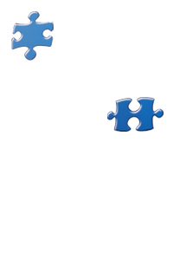






모의 해킹 1주차
1주차 SQL Injection
정의 및 실습

Slide 2


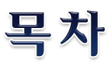




1
간단한 SQL문 설명
2
SQL 인젝션
3
실 습

Slide 3







1
간단한 SQL설명

Slide 4
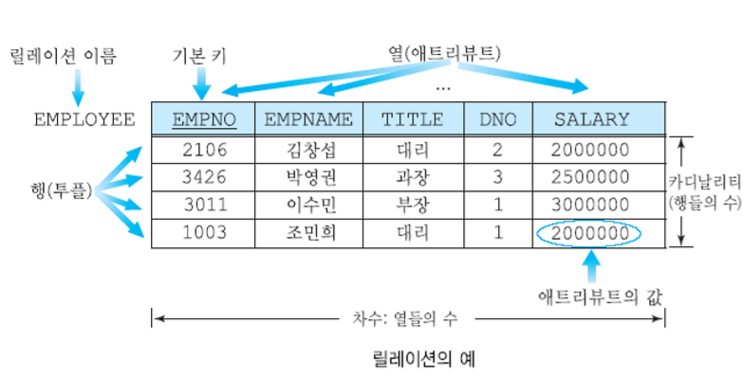
기본적인 용어 정의
릴레이션 : 테이블을 칭함(스프레드시트 혹은 흔히 알고있는 엑셀과 유사)
레코드 : 릴레이션의 각 행을 칭함
튜플 : 레코드를 조금더 공식적으로 부르는 용어 (같다고 생각)
애트리뷰트 : 릴레이션에서 이름을 가진 하나의 열

Slide 5
데이터 타입 | 의미
INTEGER or INT | 정수형
NUMBER(n,s) | 소수점을 포함한 n개의 숫자에서 소수 아래 숫자가 s개인 십진수
CHAR(n)or CHARACTER(n) | n바이트 문자열,n생략시 1
VARCHAR(n) | 최대 n바이트까지의 가변길이 문자열
BIT(n) | n개의 비트열
DATE | 날짜형, 날짜와 시간을 저장
BINARY_FLOAT | 32비트의 실수를 저장
BINARY_DOUBLE | 64비트의 실수를 저장
BLOB(Binary Large OBject) | 멀티미디어 데이터를저장

Slide 6
2
SQL Injection

Slide 7
SQL 인젝션은 코드 인젝션의 한부분으로 클라이언트의 입력값을
조작하여 서버의 데이터 베이스를 공격할 수 있는 공격방식
공격이 쉬운데 비해 파괴력이 크다
인젝션의 경우 테스트를 통해 발견하긴 힘들지만
스캐닝툴이나 코드 검증절차를 거치면 보통 쉽게 발견된다.

Slide 8
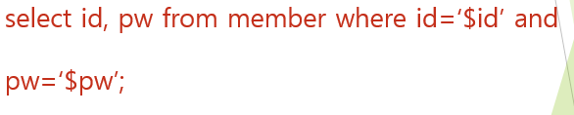
Web Application의 일반적인 인증 절차
ID/Password 입력
SQL Query 생성
Database에 쿼리 전송
Database에서 쿼리 실행

Slide 9
SQL Injection의 종류
논리적 에러를 이용하는 Injection
OR연산을 이용
Id값을 TEST_ID로 주고 비밀번호를 ‘test’or’1’=‘1’을 입력하면
select * from member where id =‘TEST_ID’ and bPass\’test’or’1’=‘1’; 위와같은 쿼리가 전달이 되고
주석문을 이용한 admin 로그인
주석문을 이용해 뒤에것을 무시하는 기법
ex1. select* from member where bid=‘admin’ and bPass=‘test’or’1’=‘1’
ex2. select* from member where bid=‘admin’ –and bPass=‘’
select* from member where bid=‘admin’
위의 1번을 2번으로 바꾸면 bPass는 무시되어 3번처럼 변하고 비밀번호 없이 바로 로그인이 가능하다.
에러 기반의 SQL인잭션이 가능한지 여부는 특수문자를 입력해 보아 에러발생여부를 보면 알 수 있다.

Slide 10
SQL Injection의 종류
3. 두개 이상의 쿼리를 이용하는 Union SQL Injection
유니언은 2개이상의 쿼리를 요청하여 결과를 얻는 연산자로 공격자는 이를 악용하여 원래의 요청에 한 개의 추가 쿼리를 삽입하여 정보를 얻어내는 방식이다.
ex) http://www.site.com/news.php?id=5 union all select 1 , table_name ,3 from information_schema.tables
4. 쿼리 가능엽를 이용하는 Blind SQL Injection
악의적인 문자열 삽입 대신 쿼리결과에 따라 정보를 취득하는 기법이다.
-> 에러가 없는 사이트에서는 위의 기법들을 사용 할 수 없기때문에 정상적인 방법으로 수행
쿼리가 수행된다면 취약점이 없다고 볼 수 있으나 쿼리가 수행되지 않는다면 공격가능성은 있다고 볼 수 있다.

Slide 11
SQL Injection의 종류
5. 저장 프로시저를 이용하는 Stored Procedure SQL Injection
저장 프로시저
6.타임 기반의 Blind SQL Injection
쿼리결과를 특정 시간만큼 지연시키는 방법을 이용
ex) URL+ AND SLEEP(5) 이라고 했을때 5초의 지연이 발생한다고 하면 쿼리가 제대로 들어가고 있다는 뜻이므로 취약점이 있다고 판단가능 만약 수행되지않고 빈 페이지만을 즉시 제공한다면 사용하는 DB가 MySQL이 아니라는 것을 유추해 볼 수 있다.

Slide 12
3
실습

Slide 13
공격 실습.
http://killsia.tistory.com/entry/No9-SQL인젝션-방어법
쿼리에 order by를 사용해서 필드가 몇 개인지 볼 수 있는 방법도 있다.
+ 모의해킹책 68페이지 이후.. 하다가 못했습니다. 다음주에 이어서 진행 예정

Slide 14
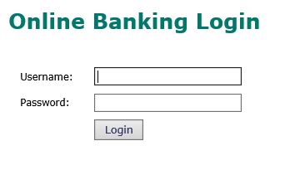
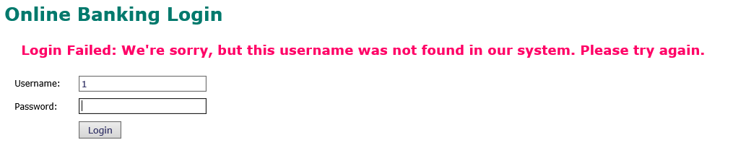

Slide 15









감사합니다

